Slide 1
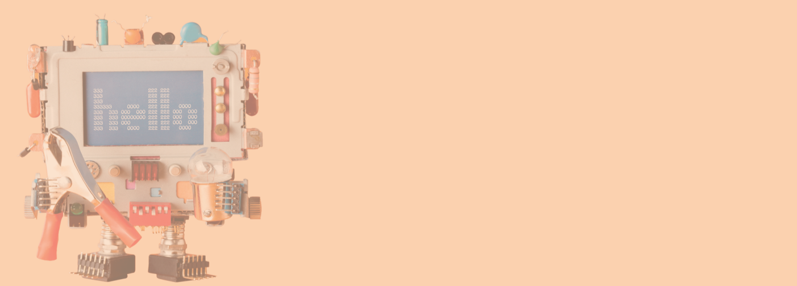
Slide PPT61-NEW
วิทยาการคำนวณ
ชั้นมัธยมศึกษาปีที่ 1
กลุ่มสาระการเรียนรู้วิทยาศาสตร์
หน่วยการเรียนรู้ที่ 1
หน่วยการเรียนรู้ที่ 2
หน่วยการเรียนรู้ที่ 3
หน่วยการเรียนรู้ที่ 4
Slide PowerPoint_สื่อประกอบการสอน
บริษัท อักษรเจริญทัศน์ อจท. จำกัด : 142 ถนนตะนาว เขตพระนคร กรุงเทพฯ 10200
Aksorn CharoenTat ACT.Co.,Ltd : 142 Tanao Rd. Pranakorn Bangkok 10200 Thailand
โทรศัพท์ : 02 622 2999 โทรสาร : 02 622 1311-8 webmaster@aksorn.com / www.aksorn.com

Slide 2
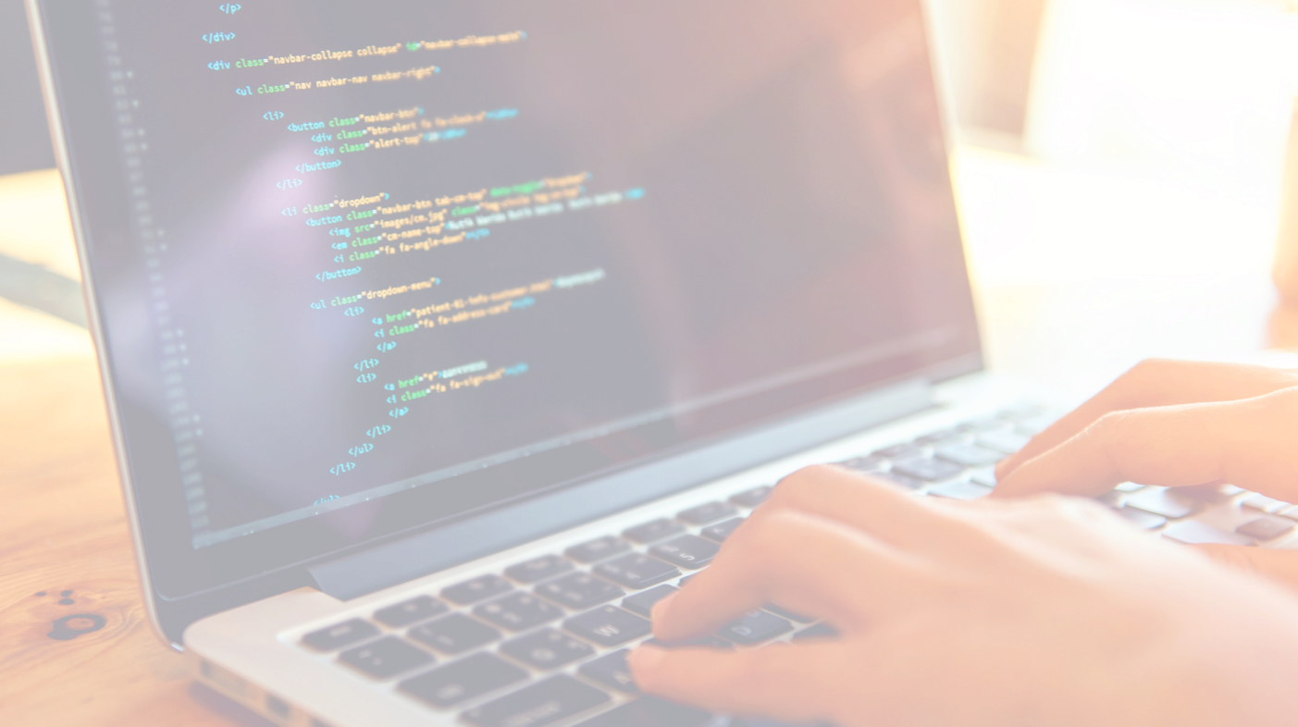
2
หน่วยการเรียนรู้ที่
การออกแบบและการเขียนโปรแกรมเบื้องต้น
ตัวชี้วัด
ออกแบบและเขียนโปรแกรมอย่างง่ายเพื่อแก้ปัญหาทางคณิตศาสตร์ หรือวิทยาศาสตร์
Notes:
2

Slide 3
การเขียนโปรแกรม คือ
การเขียนชุดคำสั่งด้วยภาษาโปรแกรมที่สั่งให้คอมพิวเตอร์สามารถทำงานได้ตรงตามต้องการ
และสามารถทำงานได้อย่างถูกต้อง
ซึ่งเป็นการกำหนดขั้นตอนให้กับคอมพิวเตอร์ทำงานตามลำดับและรูปแบบที่กำหนดไว้

Slide 4
หลักการเขียนโปรแกรม
การกำหนดและวิเคราะห์ปัญหา
(analysis the problem)
กำหนดวัตถุประสงค์
ของโปรแกรมคอมพิวเตอร์
กำหนดลักษณะ
ข้อมูลนำเข้า
กำหนดลักษณะ
ข้อมูลนำออก
กำหนดวิธีการประมวลผล
หรือวิธีการคำนวณ
การออกแบบโปรแกรม
(design a program)
การออกแบบส่วนติดต่อผู้ใช้
(user interface)
การออกแบบอัลกอรึทึม
(algorithm)
การเขียนโปรแกรม
(coding)
เขียนคำสั่ง
(coding)
แปลภาษา (compile)
สั่งให้ไฟล์โปรแกรมทำงาน (run)

Slide 5
โปรแกรมภาษา C
ภาษา C พัฒนาขึ้นในช่วงระหว่างปี ค.ศ. 1969-1973 โดย เดนนิส ริตชี (Dennis Ritchie) แห่ง Bell Lab
และได้รับการรับรองเป็นมาตรฐานโดย ANSI ซึ่งภาษา C
เป็นภาษาโปรแกรมหนึ่งที่ได้รับความนิยมอย่างแพร่หลายมาจนถึงปัจจุบัน
preprocessor directives
ใช้สำหรับเรียกใช้คำสั่งมาตรฐาน
โครงสร้าง
ของภาษา C
global declaration
ใช้สำหรับประกาศตัวแปร
main function
เป็นส่วนการทำงานหลัก
user-defined function
เป็นส่วนของการเขียนคำสั่ง

Slide 6
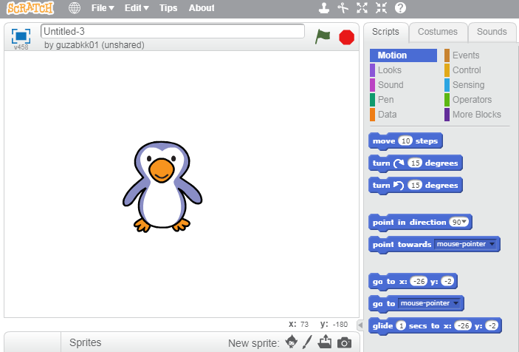
โปรแกรมภาษา Scratch
Scratch เป็นเครื่องมือและโปรแกรมภาษาที่ถูกพัฒนาขึ้นมา เพื่อการเขียนโปรแกรมคอมพิวเตอร์ ในรูปแบบของกราฟิก โดยมีโครงสร้าง ดังนี้
เวที
สคริปต์
เป็นสถานที่ให้ตัวละครแสดง
มีภาพฉากหลังเปลี่ยนแปลงได้
มีขนาดความกว้าง 480 pixels สูง 360 pixels
ชุดคำสั่งเพื่อสั่งให้ตัวละครหรือเวที
ทำงานตามวัตถุประสงค์ที่ต้องการ เช่น
การเคลื่อนไหว, การแสดงเสียง, การรับรู้ เป็นต้น
ตัวละคร
ตัวละครแต่ละตัวจะมีข้อมูลแตกต่างกัน เช่น
ชื่อตัวละคร, ตำแหน่งบนเวที เป็นต้น

Slide 7
โปรแกรมภาษาไพทอน
ไพทอน (python) ถูกพัฒนาครั้งแรกเมื่อปี 1989 โดย กิโด ฟาน รอสซัม (Guido van Rossum)
โดยโครงสร้างของภาษานั้นจะไม่มีการยึดติดกับแพลตฟอร์มที่ใช้ ทำให้ python เป็น Open Source เต็มรูปแบบที่ใช้พัฒนาได้อย่างอิสระ
โครงสร้างของ
ภาษา ไฟทอนเบื้องต้น
คอมเมนต์หรือการประกาศตัวแปรภาษา
การนำเข้าไลบรารี่ หรือคลาสของไพทอนมาใช้
ประกาศตัวแปร ฟังก์ชัน และคำสั่งควบคุมการทำงาน

Slide 8
โปรแกรมภาษาจาวา
ภาษาจาวา (Java) เป็นภาษาที่ถูกพัฒนาขึ้นในปี ค.ศ. 1991 เป็นภาษาที่พัฒนาขึ้นมาโดย เจมส์ กอสลิง (James Gosling)
ภาษาจาวาได้รับการออกแบบให้มีรูปแบบทางภาษาเหมือนภาษา C โดยมีคำกล่าวว่าเป็น
“Write Once, Run Anywhere” เขียนเพียงครั้งเดียวและสามารถนำไปรันได้บนทุกแพลตฟอร์ม
ข้อดีของภาษาจาวา
เหมาะสำหรับพัฒนาระบบที่มีความซับซ้อน
สามารถทำงานได้ในระบบปฏิบัติการที่แตกต่าง
ใช้งานได้ง่ายกว่าและลดความผิดพลาดได้มากขึ้น
มีความปลอดภัยสูงในการเขียนโปรแกรม
ข้อเสียของภาษาจาวา
โปรแกรมที่สร้างด้วยภาษาจาวาจะทำงานช้ากว่า native code
tool ที่มีในการใช้พัฒนาโปรแกรมจาวาไม่ทันสมัย

Slide 9
รูปแบบการเขียนโปรแกรมคอมพิวเตอร์
T
F
F
T
โครงสร้างการทำงานแบบเรียงลำดับ
(sequence structure)
โครงสร้างการทำงานแบบมีเงื่อนไข (condition structure)
โครงสร้างการทำงานแบบทำซ้ำ (iteration structure)

Slide 10
รหัสจำลอง | ผังงาน (Flowchart) | Python
เริ่มต้น
1.name = input("ชื่อ:")
เริ่มต้น
1.รับค่าชื่อ
รับค่าชื่อ
2.lastname = input("นามสกุล:")
2.รับค่านามสกุล
3.level = input("ชั้น:")
รับค่านามสกุล
3.รับค่าชั้น
4.number = input("เลขที่:")
รับค่าชั้น
4.รับค่าเลขที่
5.print("ชื่อ-นามสกุล",name," ",lastname)
5.แสดงผล ชื่อ-นามสกุล
รับค่าเลขที่
6.print("ชั้น",level)
6.แสดงผลชั้น
แสดงผลลัพธ์ชื่อ-นามสกุล
7.print("เลขที่",number)
7.แสดงผลเลขที่
จบ
แสดงผลลัพธ์ชั้น
แสดงผลลัพธ์เลขที่
จบ

Slide 11
รหัสจำลอง | ผังงาน (Flowchart) | Python
เริ่มต้น
เริ่มต้น
1.x = int(input(“กรอกตัวเลข:")
1.รับค่าx
2.รับค่าy
รับค่าx
2.y = int(input(“กรอกตัวเลข:")
3.ตัวแปร z=x+y
3.z = x+y
รับค่าy
4.แสดงผลลัพธ์
4.print (z)
จบ
ตัวแปร z=x+y
แสดงผลลัพธ์
จบ

